Slide 1
the first letter of the alphabet
the number that goes before ten
delicious cold dessert that we like in summer
a small grey creature that likes cheese
round in different colours and tasty
a fruit that we put in the cup of tea
in the morning we see it in the sky
A
N
I
M
A
L
S

Slide 2
Царства животных
Звери
Черви
Моллюски
Рыбы
Иглокожие
Птицы
Ракообразные
Земноводные
Насекомые
Паукообразные
Пресмыкающиеся

Slide 3
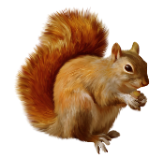
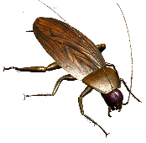


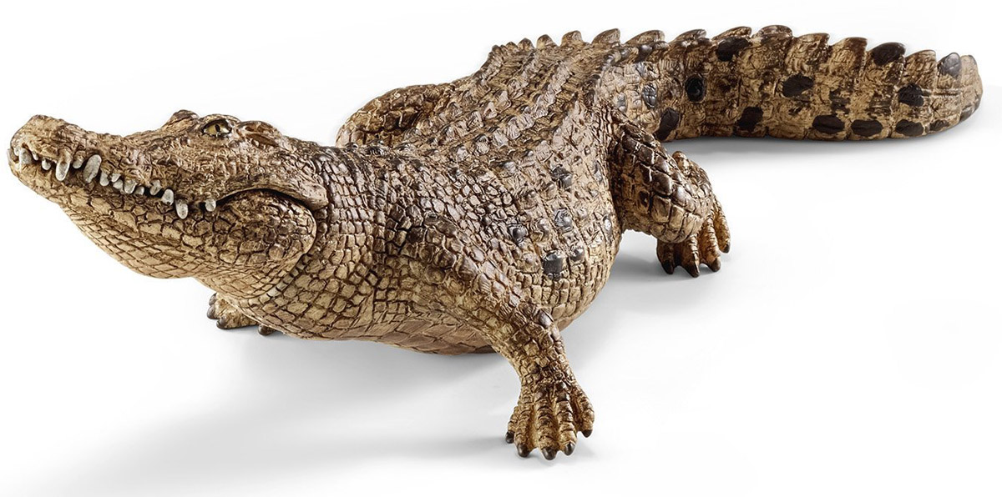
Animal kingdom
Animals
(beasts)
Insects
Reptiles
(creeping things)
Fish
Birds

Slide 4
Check up yourself
Fish – tuna, goldfish, carp
Birds – chicken, parrot
Animals – squirrel, cow, bear
Insects – mosquito, bee
Reptiles – turtle, crocodile

Slide 5
Признаки жизни животных.
Животные
Питаются
Умирают
Размножаются
Развиваются
Дышат
Растут
Двигаются

Slide 6
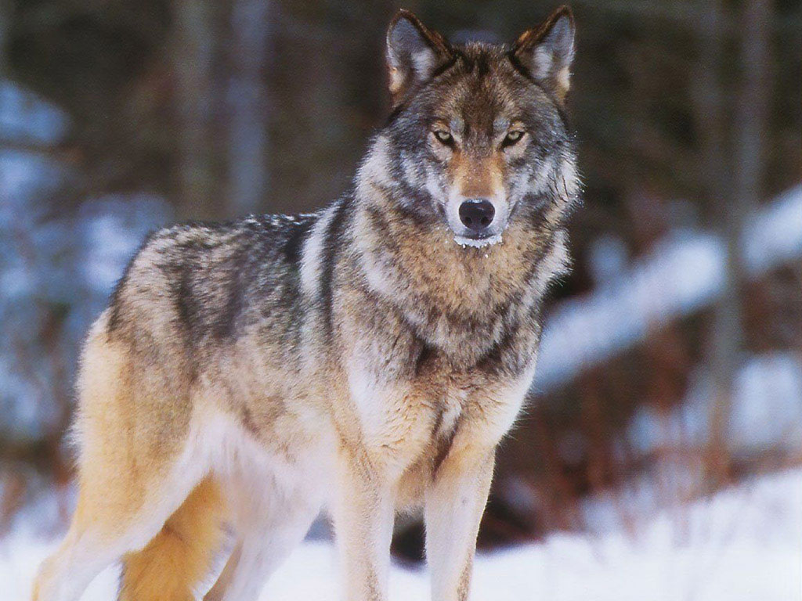
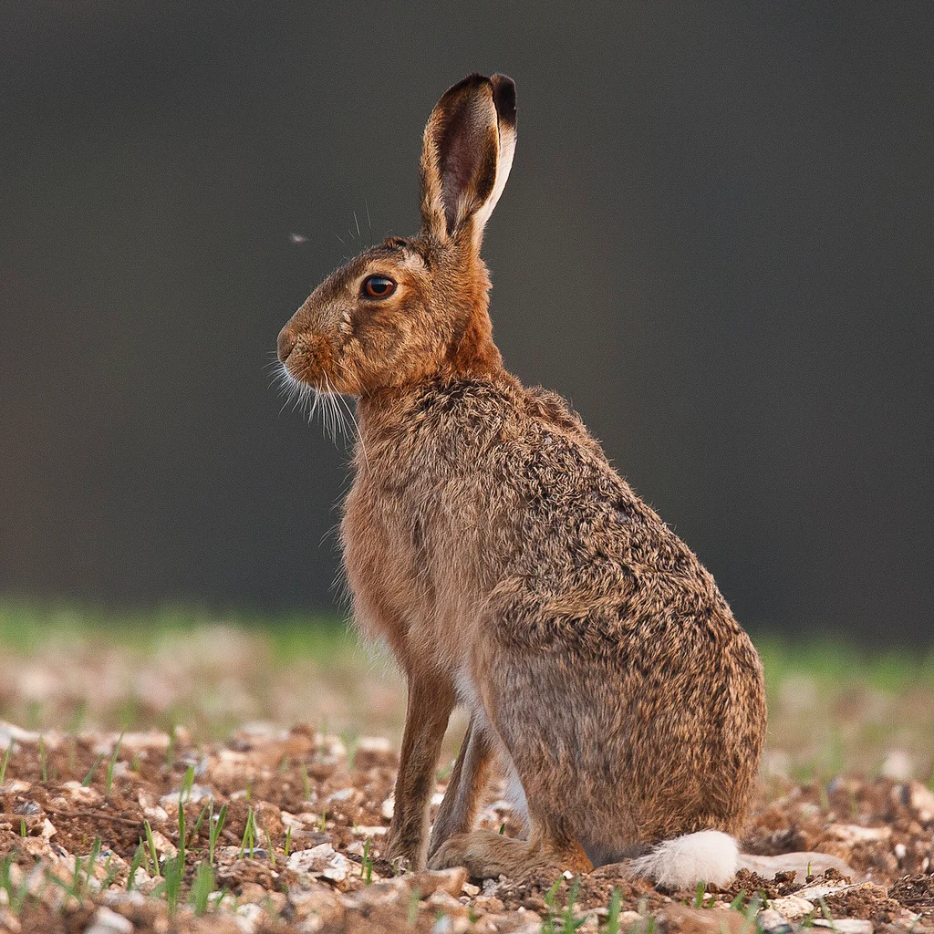
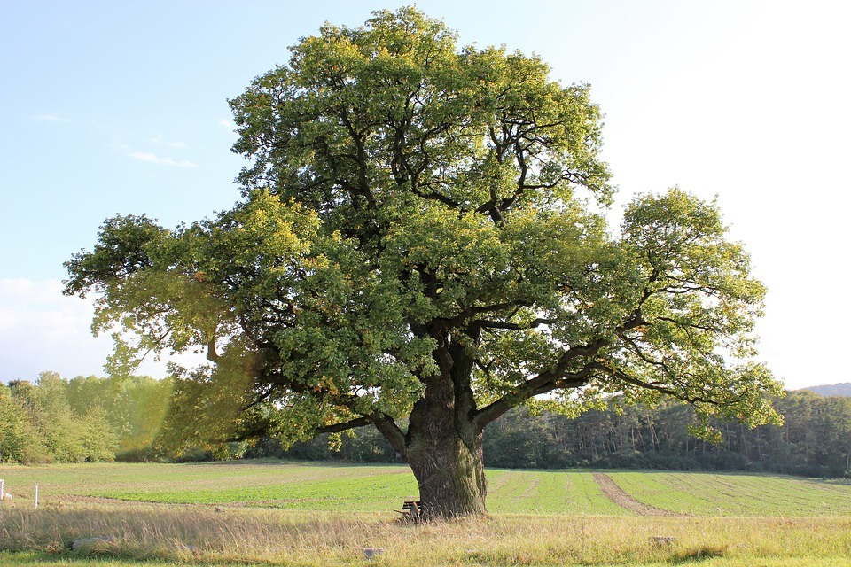
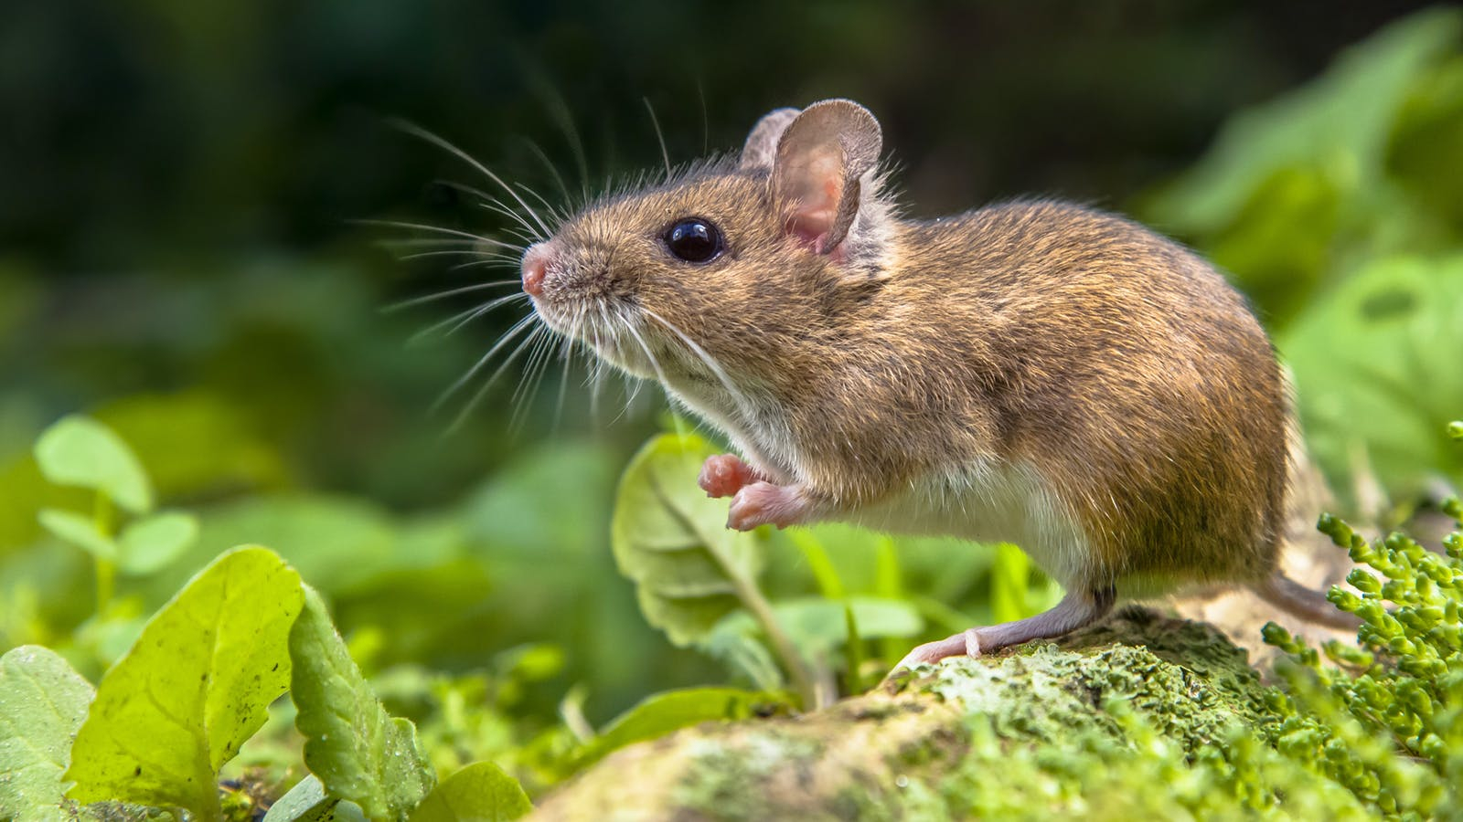
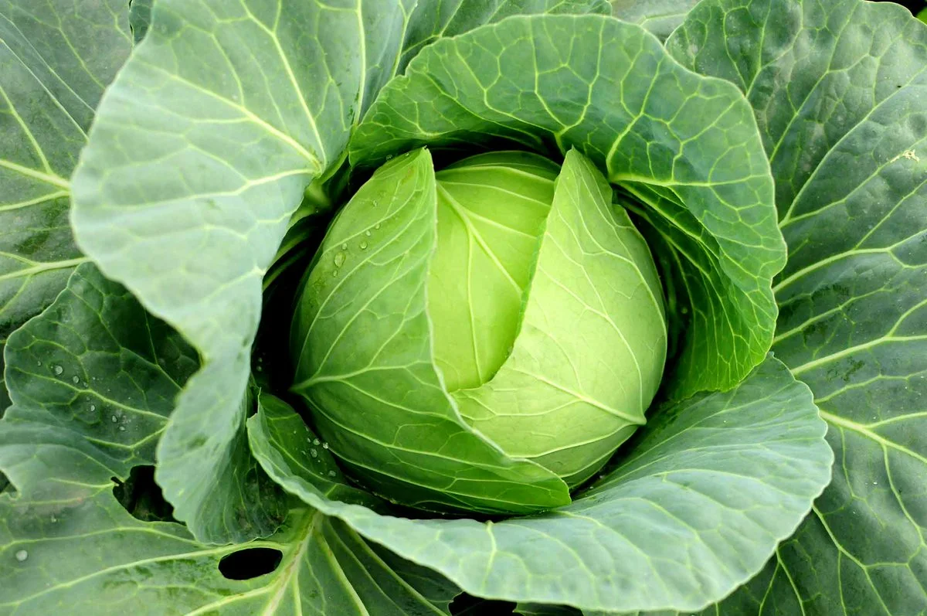
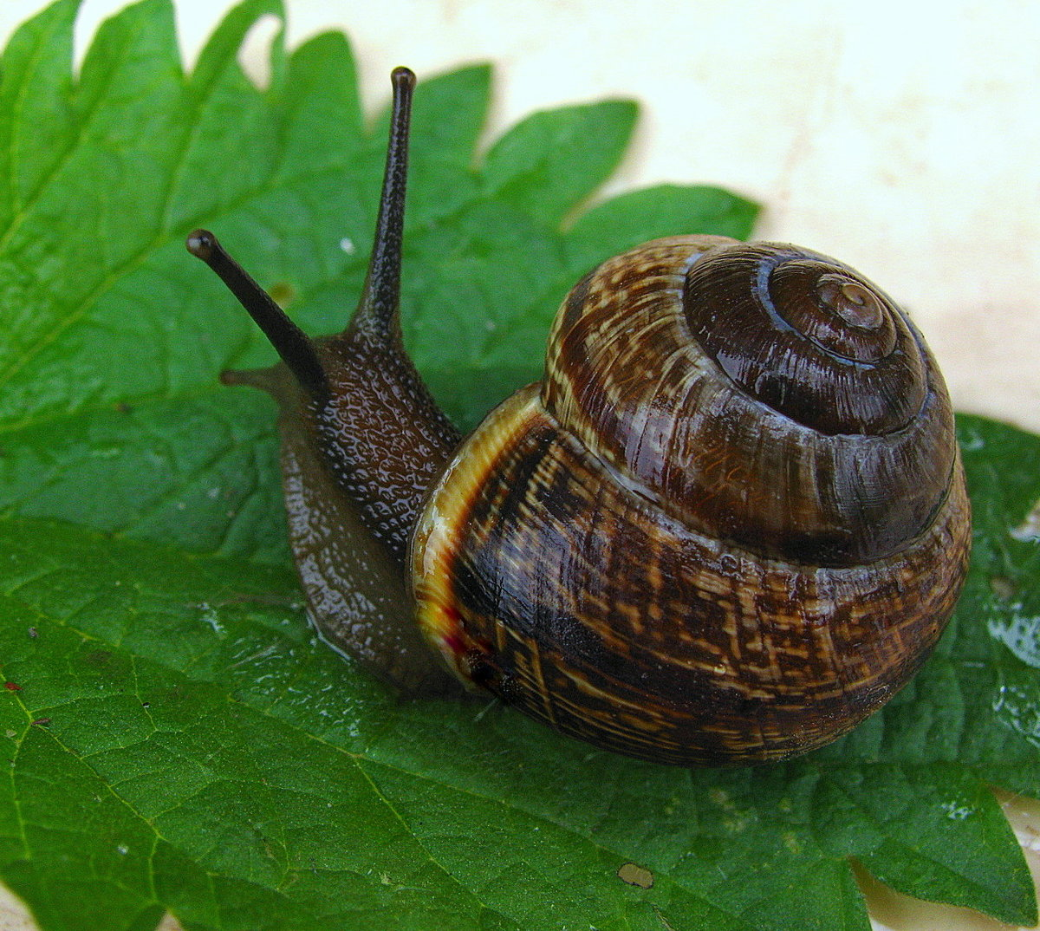
wolf hare
oak tree mouse
cabbage snail

Slide 7

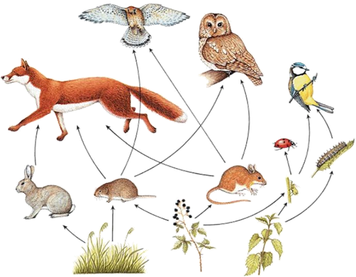
Тема:

Slide 8
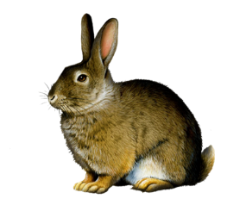
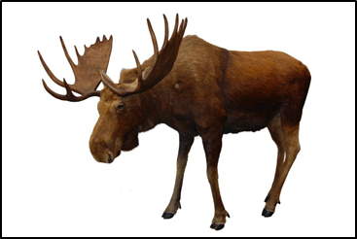
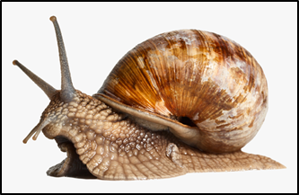
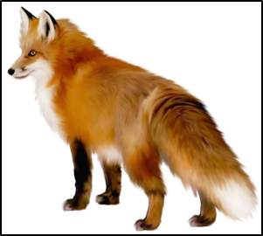
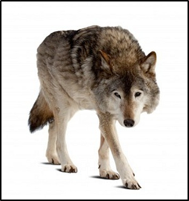
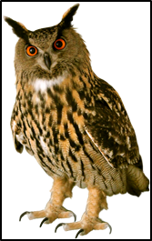
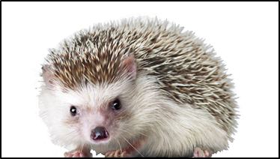
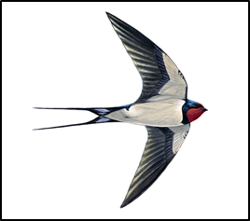
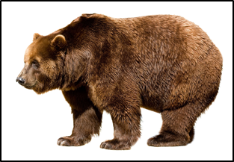
Сheck up
РАСТИТЕЛЬНОЯДНЫЕ
herbivorous
ХИЩНИКИ
predators
НАСЕКОМОЯДНЫЕ
Insect eater
ВСЕЯДНЫЕ
Omnivorous

Slide 9

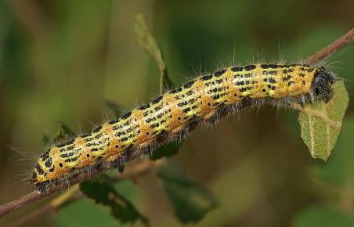
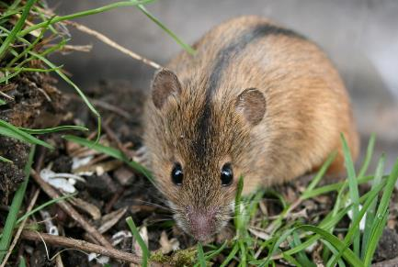
Растительноядные / herbivorous
caterpillar
field mouse

Slide 10
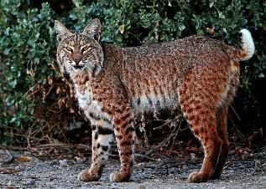
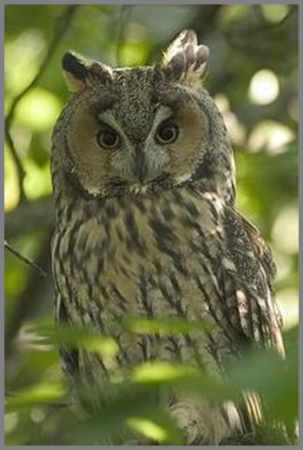
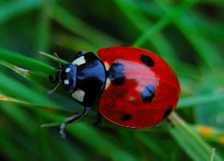
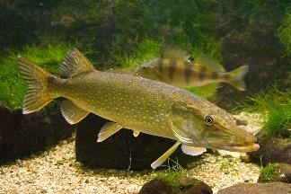
Хищники / Predators
wildcat
owl
Ladybug
Pike fish

Slide 11
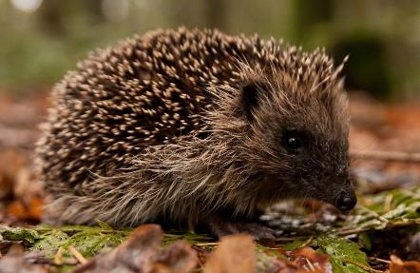
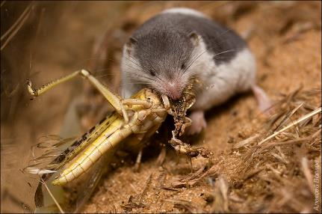
Насекомоядные / insect eaters
Shrew mouse
Hedgehog

Slide 12
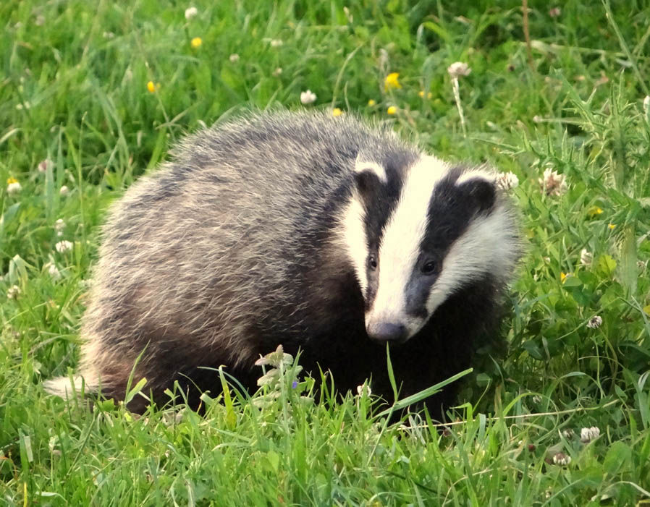
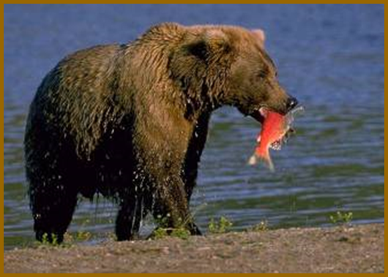
Всеядные / omnivorous
Badger / барсук
bear

Slide 13

Let’s relax

Slide 14

стр.95.

Slide 15
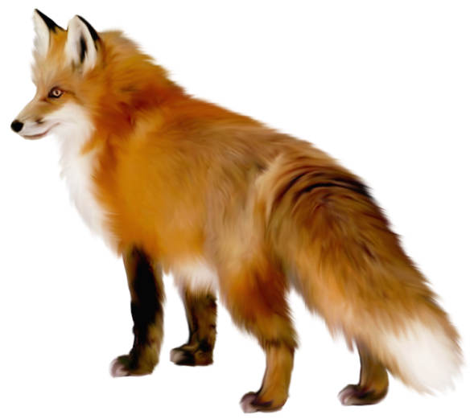
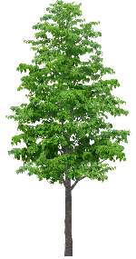
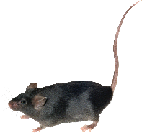
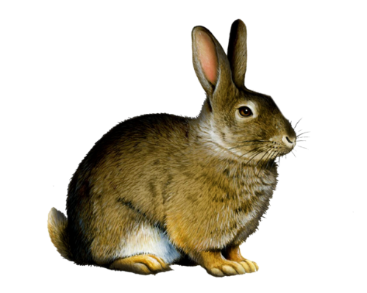
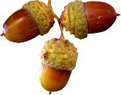


Составьте цепи питания лисицы /
Make up the food chains
fox
hare
acorn
mouse
аspen tree

Slide 16

Цепи питания лисицы /
Make up the food chains

Slide 17
Домашнее задание с. 94-97 (уч.) с. 55 №1, с. 56 №3,4 (р.т.)

Slide 18



